Slide 1
15.09.2015
Тема урока:
Шкалы и координаты.

Slide 2
1 вариант
Начертите прямую МN и два луча АВ и СD так, чтобы лучи пересекались, но не пересекали прямую.
проверь
2 вариант
Отметь четыре точки А, В, С, D так, чтобы луч АВ пересекал прямую СD, а луч СD не пересекал прямую АВ.
проверь

Slide 3
1 вариант
N
C
М
B
A
D

Slide 4
2 вариант
B
A
C
D

Slide 5

Длины отрезков измеряют линейкой.
На линейке нанесены штрихи.
Они разбивают линейку на равные части.
Эти части называют делениями.
Все деления линейки образуют шкалу.
АВ = 6 см
= 60 мм
0 1 2 3 4 5 6 7 8 9 10
IIIIIIIII IIIIIIIII IIIIIIIII IIIIIIIII IIIIIIIII IIIIIIIII IIIIIIIII IIIIIIIII IIIIIIIII IIIIIIIII IIIII
I I I I I I I I I I I
А
В
Цена деления – 1 см
мм
Notes:
Рисунки Савченко Е.М.

Slide 6
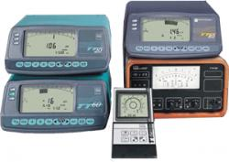
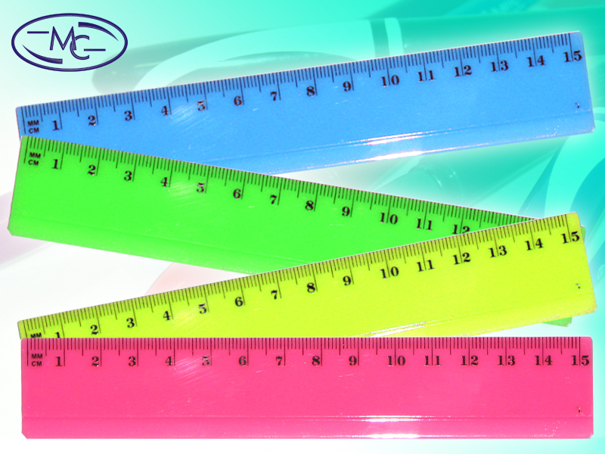
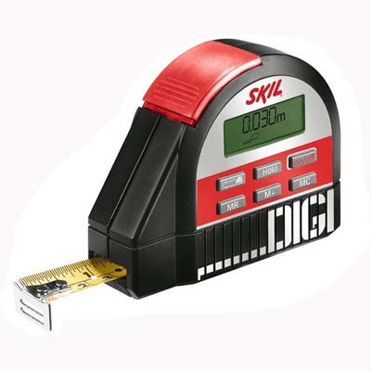
Приборы для измерения длины

Slide 7
42
Шкалы бывают не только на линейках. На рисунке изображен медицинский термометр. Его шкала состоит из 70 делений. Каждое деление соответствует 10.
41
40
39
IIIIIIIIIIIIIIIIIIIIIIIIIIIIIIIIIIIIIIIIIIIIIIIIIIIIIIIIIIIIIIIIIIIIIII
iIIIIIIIIIIIIIIIIIIIIIIIIIIIIIIIIIIIIIIIIIIIIIIIIIIIIIIIIIIIIIIIIIIIIIII
38
37
36
35
Notes:
Рисунки Савченко Е.М.

Slide 8
Шкала комнатного термометра состоит из 55 делений. Каждое деление соответствует одному градусу Цельсия.
⁰С
5
0
4
0
3
0
IIIIIIIIIIIIIIIIIIIIIIIIIIIIIIIIIIIIIIIIIIIIIIIIIIIIIIII
IIIIIIIIIIIIIIIIIIIIIIIIIIIIIIIIIIIIIIIIIIIIIIIIIIIIIIII
2
0
1
0
0
0
Notes:
Рисунки Савченко Е.М.

Slide 9
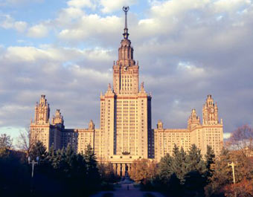
40
30
30
–
+
20
20
На здании Московского университета установлен термометр со стрелкой.
Какую температуру показывает этот термометр?
10
10
0
Notes:
Математика 6 класс. Виленкин Н.Я. № 890.

Slide 10
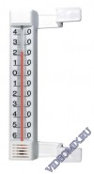
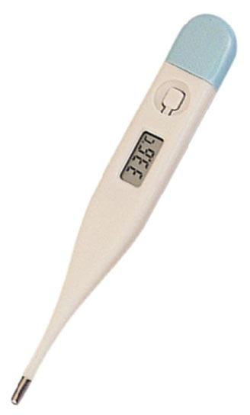
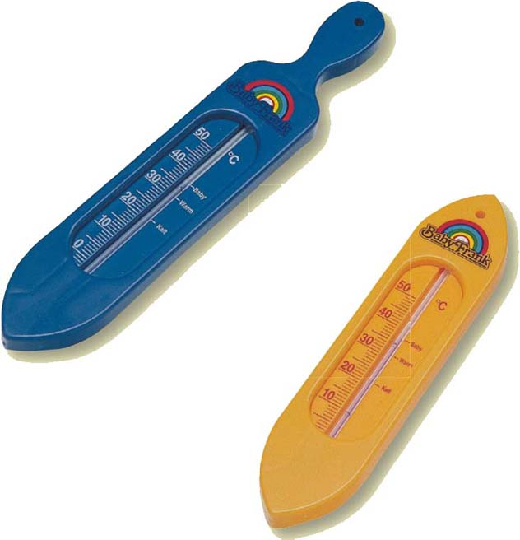
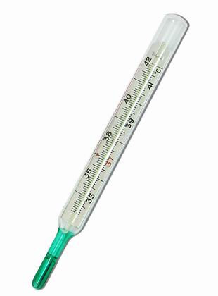
Приборы для измерения температуры

Slide 11
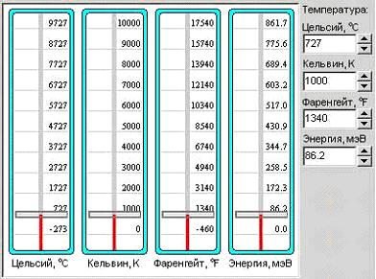
Приборы для измерения температуры

Slide 12


Числа на шкале мензурки означают кубические сантиметры (см³).
500
Какой объем занимает вода, налитая в мензурку?
400
300
200
100
Notes:
Математика 6 класс. Виленкин Н.Я. № 1776. . Рисунки Савченко Е.М.

Slide 13
В некоторых приборах шкалы располагаются на окружностях или дугах окружностей. На циферблате часов вся окружность разделена на 12 больших делений.
Одно деление соответствует 1 ч. Кроме того, циферблат
часов разделен на 60
маленьких делений.
Одно маленькое
деление соответствует
1 минуте.
12
11
1
10
2
9
3
8
4
7
5
6
Notes:
Математика 6 класс. Виленкин Н.Я. Рисунки Савченко Е.М.

Slide 14
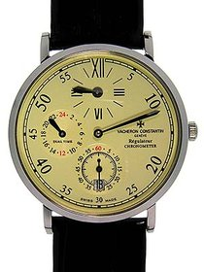
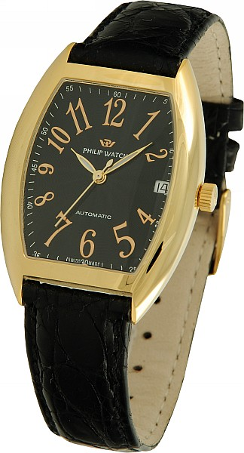
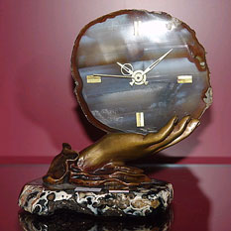
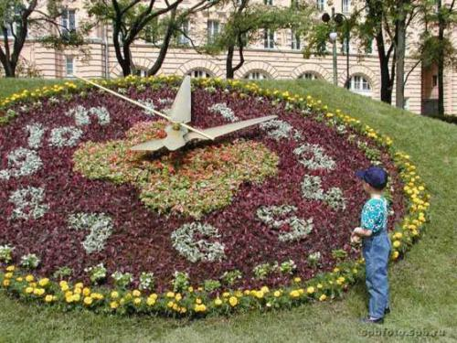
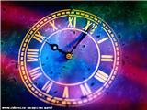
Приборы для измерения времени

Slide 15
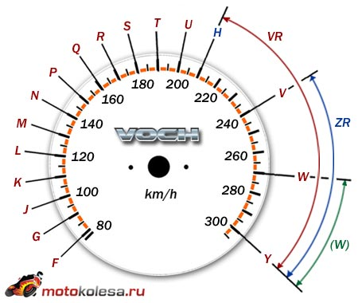
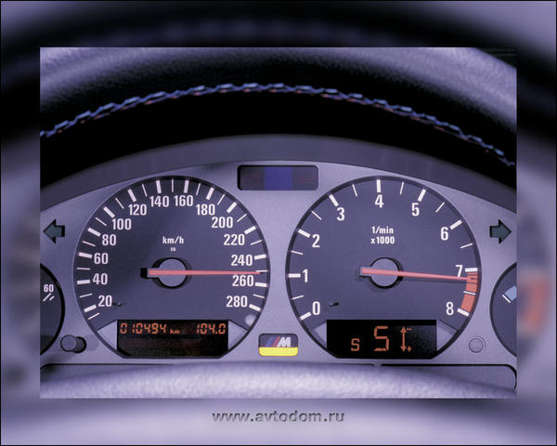
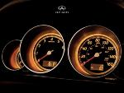
Приборы для измерения скорости
Спидометр

Slide 16
Автомобиль приближается к городу, по улицам которого разрешается ехать со скоростью не более 60 км/ч. В кабине автомобиля установлен спидометр – прибор, показывающий скорость движения.
60
60
80
40
100
20
120
км/ч
0
140
Каким будет показание спидометра, когда автомобиль остановится?
Посмотрите на спидометр. Нарушит ли шофер правила уличного движения, если не снизит скорость?
На сколько и в какую сторону передвинется стрелка, когда скорость снизится до 50 км/ч?
Notes:
Математика 6 класс. Виленкин Н.Я. № 833. Рисунки Савченко Е.М.

Slide 17
На рисунке показана шкала прибора, показывающего, сколько литров бензина осталось в баке автомобиля. Сколько литров бензина сейчас в баке?
40
20
60
л
0
80
На сколько делений и в какую сторону передвинется стрелка прибора, если: б) при движении будет израсходовано 30 л?
На сколько делений и в какую сторону передвинется стрелка прибора, если: а) в бензобак нальют еще 20 л бензина;
Notes:
Математика 6 класс. Виленкин Н.Я. № 834. Рисунки Савченко Е.М.

Slide 18
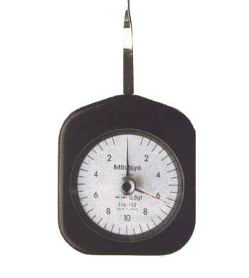
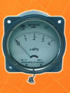
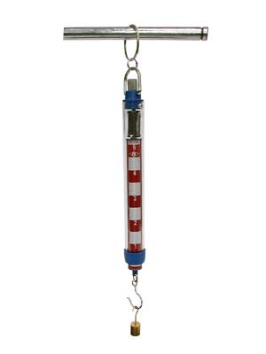
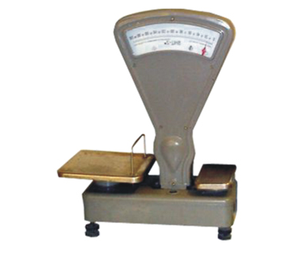
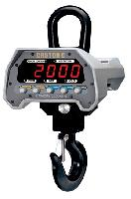
Приборы для измерения массы

Slide 19
0 100 200 300 400 500 600 700 800 900 1000
I I I I I I I I I I I I I I I I I I I I I I I
На весах тоже бывают шкалы.
Каждое деление соответствует 50 г.
Определите массу яблок.
450 г
Notes:
Рисунки Савченко Е.М.

Slide 20
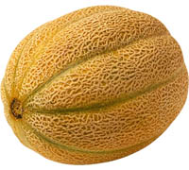
0 100 200 300 400 500 600 700 800 900 1000
Побери гирю,
чтобы узнать вес дыни.
3кг
1кг
1кг 100г
2кг
ПРОВЕРКА
Notes:
Рисунки Савченко Е.М.

Slide 21
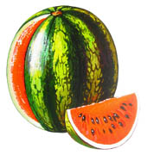
0 100 200 300 400 500 600 700 800 900 1000
Побери гирю,
чтобы узнать вес арбуза.
2кг
3кг 50г
3кг
1кг
ПРОВЕРКА
Notes:
Рисунки Савченко Е.М.

Slide 22

0 100 200 300 400 500 600 700 800 900 1000
Побери гири,
чтобы узнать вес тыкв.
3кг
2кг
5кг 450г
1кг
ПРОВЕРКА

Slide 23
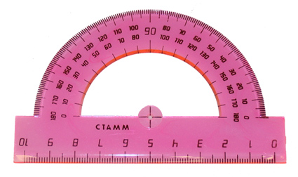
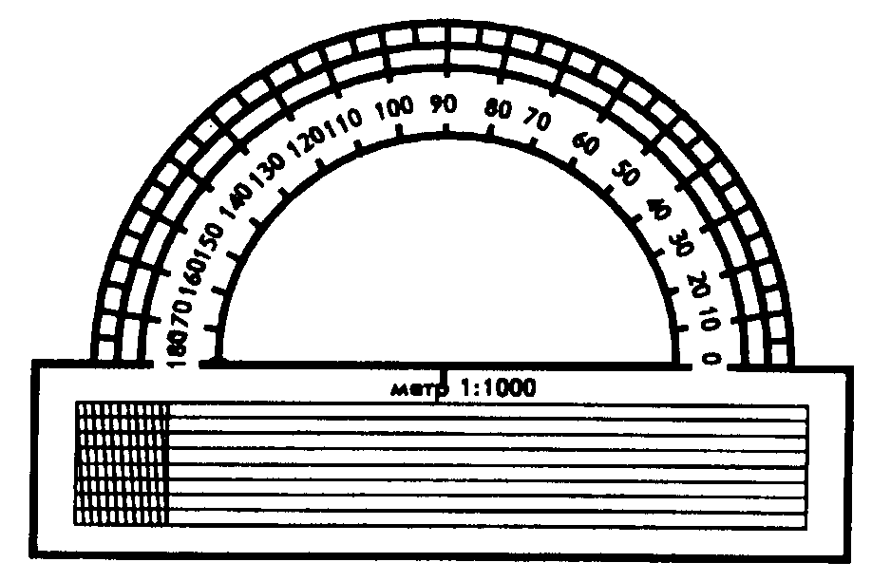
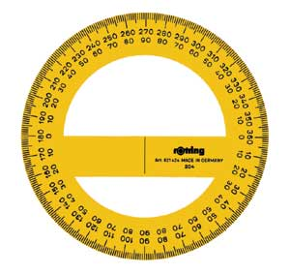
Приборы для измерения углов
Транспортир

Slide 24
Задача № 110.
На рисунке изображена шкала. Какие числа соответствуют точкам А, В, С и D этой шкалы?
10
20
30
IIIIIIIIIIIIIIIIIIIII
15
25
28
C
A
B
D
Notes:
Математика 5 класс. Виленкин Н.Я.

Slide 25
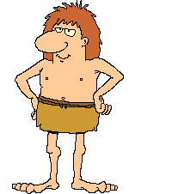


Найдите рост каждого героя.
Цена деления 10 см
180
160
140
120
100
80
60
40
20
0
I I I I I I I I I I I I I I I I I I I
Notes:
Математика 5 класс. Виленкин Н.Я.

Slide 26
Решаем
№ 111
№ 113
№ 115-116

Slide 27
Повторяем:
№ 133
№136(1,2)
(сам-но)

Slide 28
Домашнее задание
П.4,
№ 137,
№ 138,
№ 143
№ 144 (а),

